Slide 1
开源gis

Slide 2
开源gis
开源许可介绍
git介绍
python 开源gis
javascript 开源gis
Openstreetmap
前端地图库实现

Slide 3
开源许可
开源许可是一种法律协议，通过它，版权人明确允许用户使用，修改，分享软件。
版权法默认是禁止使用，修改，分享的。一个软件如果没有开源许可，就等同于保留版权，即使代码公开了,其它人也不能使用，否则就侵犯版权。
如果希望开源软件，需要明确授予开源许可。

Slide 4
开源许可
宽松许可， copyleft许可
宽松许可对用户没有任何限制，代码修改后可以闭源。
copyleft许可（copyright的对应词），代码修改后不可以闭源

Slide 5
宽松许可
BSD2 分发软件时必须保留原始许可声明
BSD3 分发软件时必须保留原始许可声明，不得使用原作者的名字作为宣传。
MIT 分发软件时必须保留原始许可声明（与BSD2一致）
Apache2 分发软件时必须保留原始许可声明，没有修改过的文件许类型不能改变，修改过的文件必须说明文件已经修改过。
这些许可的共同点是要求必须保留原始许可声明

Slide 6
copyleft许可
GPL 如果项目使用了GPL许可的代码，整个项目必须也是GPL许可
LGPL 如果项目采用动态链接调用LGPL的库，项目可以不开源
mozilla 只要mozilla许可的代码在单独的文件中，新增的其它文件不用开源
AGPL 即使是云服务，主要使用了AGPL许可的代码也必须开源。
一般的许可都强调了在“分发”时生效，个人使用或者公司内部使用都不构成“分发“，云服务理论上也不构成软件分发（只有一个软件），但是AGPL要云服务也必须提供源代码。
GPL是GNU unix使用的许可，它确保了所有使用GPL项目的代码也是开源的，来实现自由软件的目的。

Slide 7
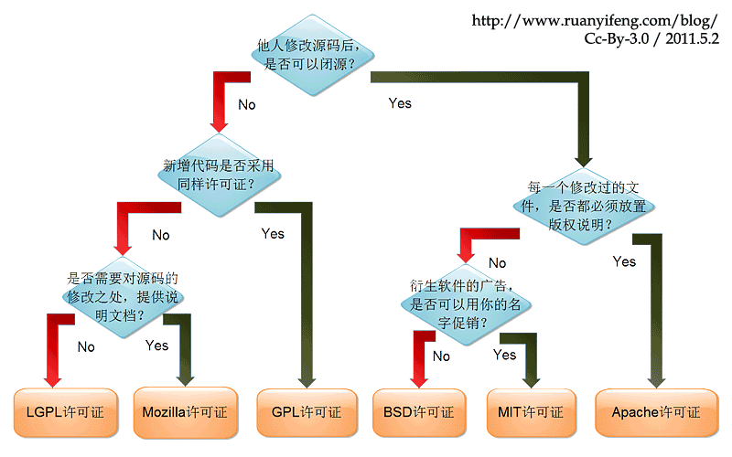
开源协议介绍

Slide 8

git教程
git与github
git是一个版本控制软件
github是基于git的一个网站，它提供的服务包括：git远程服务器（运行git的一台电脑），讨论社区，协作开发模式（fork, pull request）.
git有一个很好的windows实现，不仅包含git本身还提供了很多linux命令（mingwin），可以用git shell来替代cmd。

Slide 9
git 基本概念
repository
在git中一个repository就是一个文件夹，就是一个项目
在文件夹的根处，使用git init命令，使得一个文件夹变为一个repository
在文件夹内有一个隐藏文件夹.git，所有关于版本的信息都存储在内。
文件夹内的所有文件和子文件夹都会被git管理

Slide 10
git 基本概念
repository中文件（文件夹）的状态。
ignore: 这个文件在git眼中不存在，git不会对它做版本控制
stage：这个文件相对于上一个版本发生了修改
unstage： 这个文件相对于上一个版本没有发生修改

Slide 11
git 基本概念 ignore
命令：
git add <filename> 通知git管理某个文件（不ignore它）
git add . 通知git管理所有未管理的文件（在.gitignore中声明的文件除外)
新添加的文件未被管理，已经被管理的文件除非强制从git版本历史中删除否则一直被管理（直接删除文件是无效的，git会从版本历史中恢复它）.
git rm –cache <filename> 将文件从git版本历史中删除，变为位管理状态

Slide 12
git 基本概念 commit
命令：
git commit <filename> -m “<message>”
将一个状态为stage的文件上发生的修改,记录到版本历史中，并将文件的状态改为unstage。
git reset HEAD <filename>
将一个状态为stage文件上发生的修改删除，并将文件的状态改为unstage.

Slide 13
git 基本概念 remote
github通常充当远程服务器的作用（一台运行了git的电脑）。
git remote add <remotename> <url>添加一个远程服务器，并取名
git remote set-url <remotename> <url> 更改一个远程服务器的url
git push <remotename> <branch> 把branch分支的内容推到远程服务器的branch分支上(自动合并)。
git pull <remotename> <branch> 把远程服务器branch分支的内容拉到本地branch分支上(自动合并) 。
git remote –v 查看所有远程服务器信息
通常把<remotename>叫为origin

Slide 14
git基本概念 fork, clone
fork是github的一个功能。通过fork一个项目，github把项目完整复制到属于你的服务器空间，让这个项目被你拥有，你可以对它进行修改。
在git看来fork的项目的自己的项目没有任何区别，虽然github知道某个项目是fork来的。
git clone <url> 可以在本地电脑建立一个与远程服务器一样的repository，并自动设置好remote（名称为origin，地址为远程服务器地址）。
fork来的项目需要和fork源进行交流，获得最新内容，通常把fork源叫做upstream加入remote中。不过我们只有从它pull的权限没有push的权限。

Slide 15
git基本概念 branch
可以把一个分支理解为项目的一个完整拷贝，在一个分支上的修改对另一个分支没有影响
git branch <branchname> 新建分支
git checkout <branchname> 切换分支
git branch 列出所有分支名
git status 显示当前分支名
切换分支会按照分支的状态更改文件内容。（一个文件在编辑状态下，切换分支要很小心）

Slide 16
git基本概念 merge
git merge <branchname> 把branchname分支合并到当前分支。
相对于把在branchname分支做过的所有操作在当前分支重复一遍，要确保不会发生冲突才能合并。
git branch –d <branchname> 删除一个分支
git push <remotename> --delete <branchname>删除一个远程分支

Slide 17
git基本概念 pull request
pull request(pr)是github的一个功能，它是和fork配合使用的。是开源合作最重要的一个功能。
你fork了一个项目,并且在这个项目内做了修改，你希望最初的项目使用这个修改，也就是说希望项目的原作者pull这个项目。
需要向作者发起一个“拉请求”pull request.
你需要在pr中说明为什么希望原作者接纳这个修改，原作者可以提出审核意见，你按照审核意见修改代码，直到大家同意接纳修改为止。(论坛)

Slide 18
Python gis 数据读写
gdal/ogr(栅格/矢量)
Fiona（矢量）
rasterio（栅格）
gdal/ogr
Fiona(ogr)
rasterio(gdal)

Slide 19
python gis 数据读写
gdal是一个矢量和栅格数据读写库
MIT协议 Open Source Geospatial Foundation.
它为所有支持的栅格格式提供一个统一的栅格数据模型（gdal）
它为所有支持的矢量格式提供一个统一的矢量数据模型 (ogr)
独立的命令行程序：
gdal_translate: 任意栅格格式互相转换（bin -> tif）
ogr2ogr： 任意矢量格式互相转换
gdal2tiles.py: 生成各种格式的瓦片地图（金字塔，瓦片地图服务）

Slide 20
python gdal
swig工具自动生成的接口
c风格的接口
悬垂指针问题（很难确定，对象是否还存在）
数据类型问题 (和python的基本数据类型不一致)
无法和python程序很好的融合起来

Slide 21
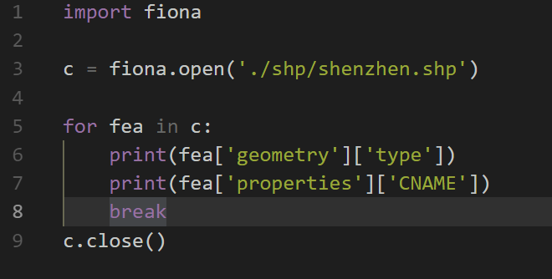

Fiona
仓库地址：https://github.com/Toblerity/Fiona
ogr的python接口不够友好（ swig自动生成的接口）
Fiona是ogr的一个封装

Slide 22
Fiona
专注于矢量数据的读写
使用标准的python io风格(with, open, close,和一般文件读写一致)
使用python的内置数据类型，而不是自定类型
将数据直接复制到python内存中，没有使用指针（更安全，直观）
实现了iterator,dictionary等接口
使用cython实现，保证和gdal一样的高性能
geojson-like

Slide 23
Fiona
支持读写数据目录
with fiona.drivers():
for layername in fiona.listlayers('tests/data'):
with fiona.open('tests/data', layer=layername) as src:
print(layername, len(src))
支持多写压缩文档
with fiona.open('zip+s3://mapbox/rasterio/coutwildrnp.zip') as src:
print(len(src))

Slide 24
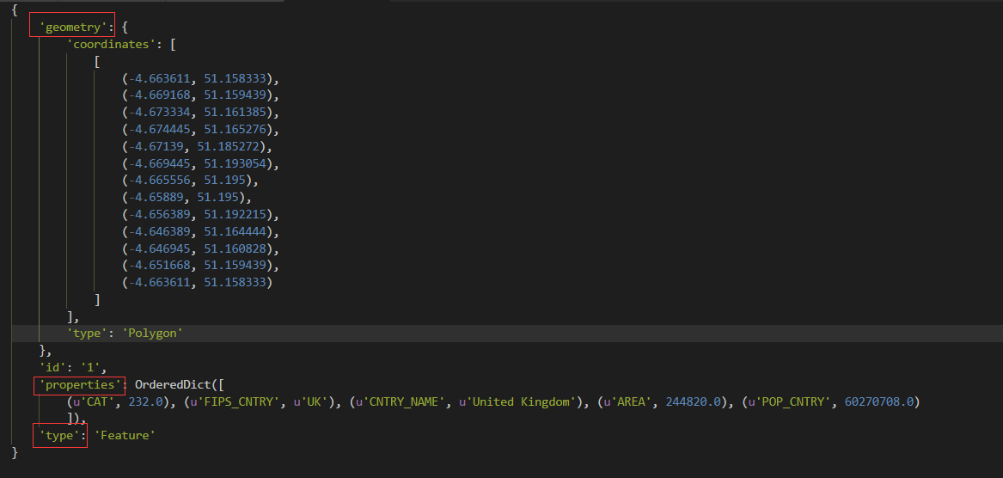
Fiona

Slide 25
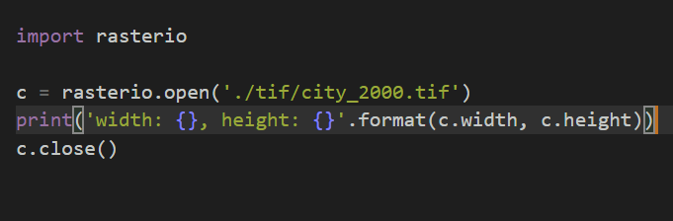

rasterio
仓库地址： https://github.com/mapbox/rasterio
gdal的python接口不够友好（swig自动生成的接口）
rasterio是gdal的一个封装

Slide 26

栅格数据模型
指定空间坐标系，并不能确定栅格数据的地理位置（地理位置的意义）
栅格坐标（pixel/line）和地理坐标的对应关系(确定每个像素的地理位置)
一般情况下（直角坐标系）GT(2)和GT(4)为0.
GT(1)是一个像素代表的地理宽度，GT(2)是一个像素代表的地理高度
(GT(0), GT(3)）左上角像素的左上角的地理坐标。

Slide 27
基本空间分析（shapely）
仓库地址 https://github.com/Toblerity/Shapely
著名的GEOS(JTS)（postgis的底层引擎）的python移植版
处理平面直角坐标系上的几何对象。（需要我们自己完成数据读写（fiona/rasterio）,坐标系转换（pyproj））
基本操作：
点线面的长度面积
九交模型

Slide 28
GEOS
GEOS(Geometry Engine – Open Source)是JTS（Java Topology Suite）的c++移植版。实现OpenGIS Simple Features for SQL规范中描述的空间数据模型，空间关系函数和空间操作函数。
LGPL协议

Slide 29
GEOS
几何模型：
Point, LineString, Polygon, MultiPoint, MultiLineString, MultiPolygon, GeometryCollection
空间谓词：
Intersects, Touches, Disjoint, Crosses, Within, Contains, Overlaps, Equals, Covers
空间操作：
Union, Distance, Intersection, Symmetric Difference, Convex Hull, Envelope, Buffer, Simplify, Polygon Assembly, Valid, Area, Length

Slide 30
GEOS
ogc well known text(wkt) well known binary(wkb)编码和解码
str spatial index (静态rtree索引)

Slide 31

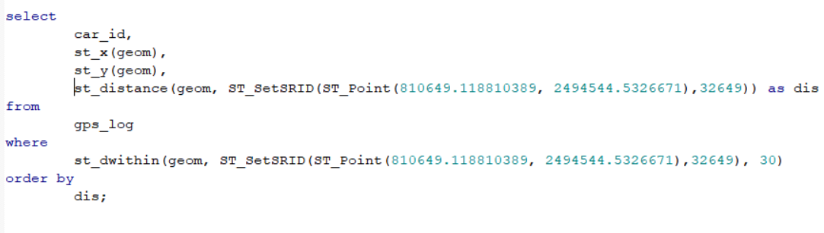
postgis
postgis是基于GEOS实现的postgresqsl的空间数据库扩展

Slide 32
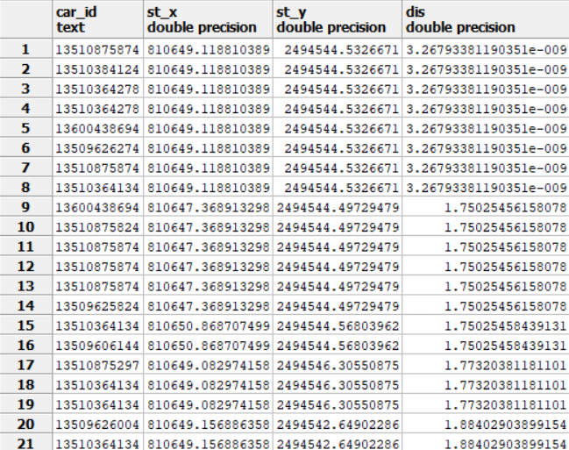


Slide 33
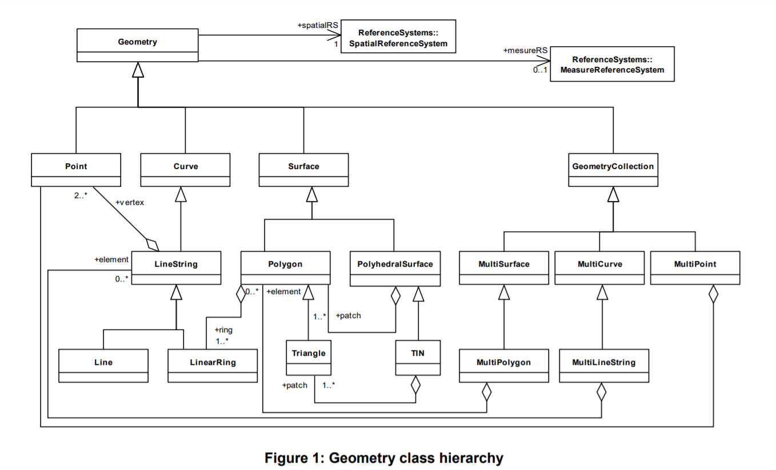

Slide 34
shapely
postgis偏向于GIS应用的后端不适合空间分析
sql语句维护困难
在具体的分析应用中，将数据全部读入内存是可行的，相比于数据库反复的文件读写，效率要高

Slide 35
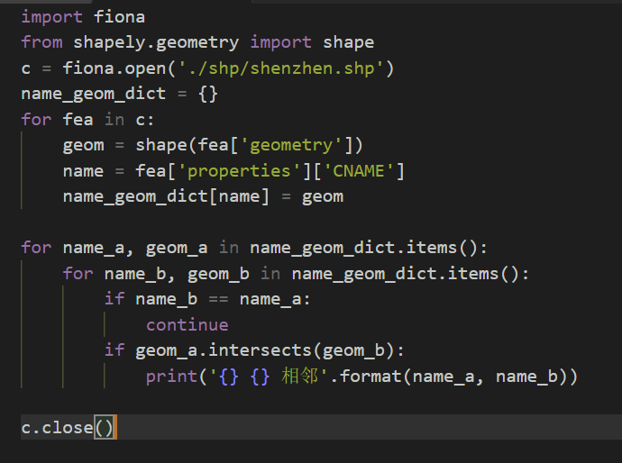
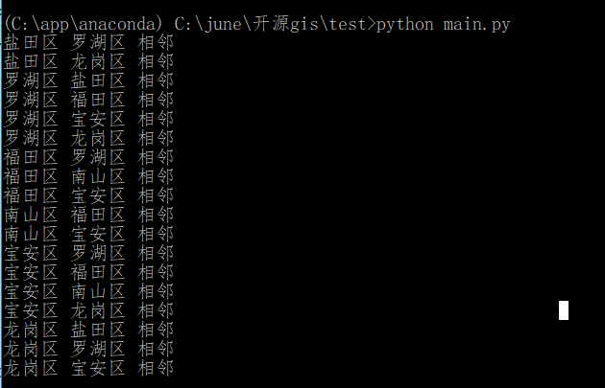
基本空间分析（shapely）

Slide 36
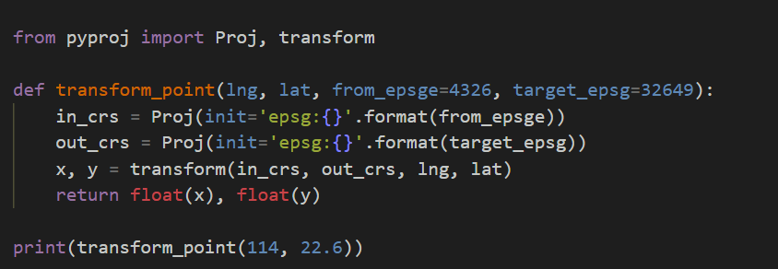
投影（pyproj）
仓库地址 https://github.com/jswhit/pyproj
_{著名的proj4库（postgis）的python接口}
支持跨基准面的投影（xian80 -> wgs84）(可能是通过内置的参照点来执行，精度不高，arcgis如果不提供本地参照点无法进行跨基准面投影)

Slide 37


投影选择
推荐UTM投影（wgs84基准面）
大量的数据源基于wgs84（gps数据，osm数据，landsat卫星数据）
选择基于xian80和beijin54基准面的高斯克吕格投影，需要进行跨基准面投影，需要相应控制点（难以获得）。
投影到平面直角坐标系后，运算简化为笛卡尔坐标系上的运算。不推荐直接使用经纬度进行运算。（球面距离公式）
EPSG为每一种空间参照系指定了SRID，通常记为EPSG:XXXX

Slide 38
空间索引（rtree）
仓库地址 https://github.com/Toblerity/rtree
libspatialindex的python接口
同时支持文件和内存索引，比shapely内置的rtree更灵活（shapely的rtree不能绑定属性信息，静态的）
rtree可以是静态也可以是动态，可以绑定属性信息

Slide 39
rtree
只有当被查询要素的外包围矩形和查询要素的外包围矩形重叠很少时，索引的效果才能被发挥出来。（不相交立刻排除）
查询要素很大，被查询要素很大都不行。
通过将大的被查询要素拆分，可以提高效率。（排除不需要判断的部分）。

Slide 40
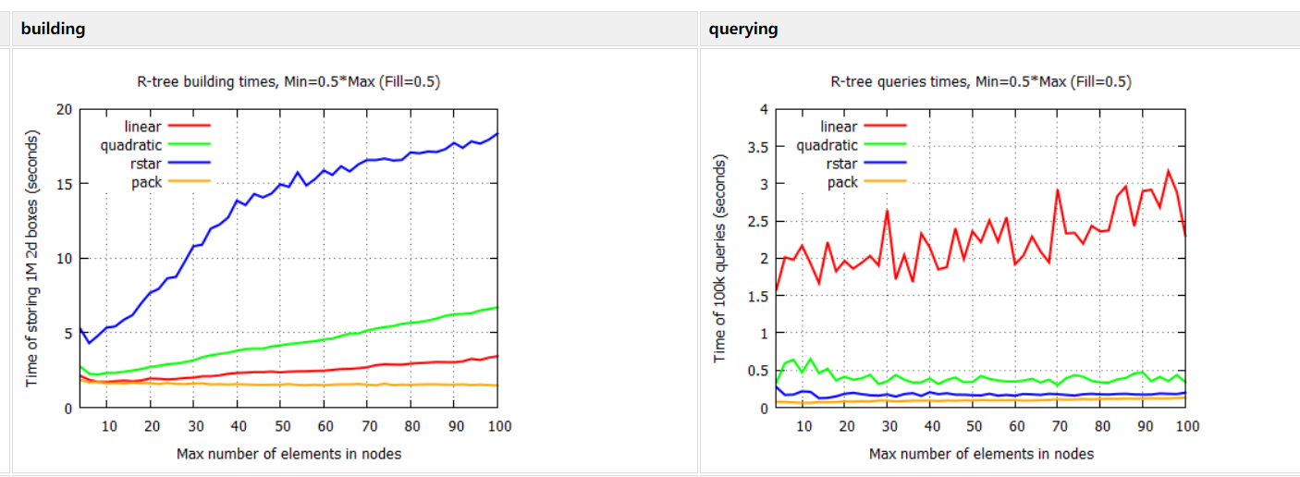
rtree
在空间分析的环境下，一般我们都是使用批插入构建静态rtree。
在数据库环境下，才会遇到动态插入和删除。

Slide 41
rtree 实验
深圳市osm路网（60000+）
1万条出租车记录
找出距离路网大于30米的记录

Slide 42
rtree
1.遍历所有道路， 计算点到道路的距离， 如果存在距离<30m的情况，则保留点
2.为所有道路生成30m缓冲区， 遍历所有缓冲区， 判断点是否在缓冲区内部， 如果存在是的情况，则保留点。
3.在2的基础上，为缓冲区建立rtree索引，来判断关系。
4.在2的基础上，将所有缓冲区union为一个大的多边形（复杂多边形）， 判断点是否在多边形内部， 如果是，则保留点。

Slide 43
rtree
1.读入路网 1.4 + 过滤时间 1272.6 = 1274
2. 读入缓冲区 3.1 + 过滤时间 890.6 + 生成缓冲区的时间 36.0 = 929.7
3.读入缓冲区构建rtree 3.1 + 过滤时间22.93 + 生成缓冲区的时间 36.0 = 62.03
4.读入合并缓冲 0.2 + 过滤时间7691.9 + 生成缓冲区时间 36.0 + 合并缓冲区时间98.4 = 7826.5
复杂多边形（400931个顶点， 7685个内环）

Slide 44
geopandas
仓库地址： https://github.com/geopandas/geopandas
集合了前面库的功能+pandas
使用fiona进行矢量格式数据读写
使用pyproj进行空间操作系转换
使用rtree进行空间索引
使用shapely做基本的空间分析

Slide 45
高级空间分析 PySAL
仓库地址 https://github.com/pysal/pysal/
1. 空间自相关（Moran’s I, Geary’s C）
2. 分区

Slide 46
前端地图显示库
Leaflet https://github.com/Leaflet/Leaflet（轻量）
maptalk https://github.com/maptalks/maptalks.js（3D）
mapbox-gl-js https://github.com/mapbox/mapbox-gl-js (3D）(vector-tile)
openlayers https://github.com/openlayers/openlayers
投影，绘制，平移，缩放。

Slide 47
vector tile
https://github.com/mapbox/vector-tile-spec
是一个矢量数据格式
和osm.pbf类似，使用谷歌的protobuf格式
二进制格式
思想，使用相对位置（小整数），变长的数字编码（小的数字用很少的位），属性值只保存一遍（词频排序）
保留瓦片地图的优点（加载速度快），还可以在前端对样式进行更改（自定义样式的地图）。

Slide 48
前端空间分析 turf
仓库地址 https://github.com/Turfjs/turf
模块化的仓库，包含很多子模块，支持许多空间分析操作
使用geojson作为输入输出格式
1.距离面积测量
2.聚类
3.空间统计

Slide 49
openstreetmap 开源技术路线
mapnik是一个地图渲染工具
通过指定stylesheet（xml）来将数据渲染为图片
openstreetmap的瓦片地图就是通过mapnik渲染得到的
流程：
将osm.pbf文件导入数据库（osm2pgsql）
每个x/y/z对应的查询语句(数据（支持很多格式）)
每种地图的渲染风格（style（xml文件，cartocss（编译成xml）））
使用mapnik将数据和style渲染为瓦片（缓存）

Slide 50
openstreetmap 开源技术路线
Nominatim (https://github.com/openstreetmap/Nominatim)
地理编码和反地理编码
通过名称和地址搜索对应的osm数据
对给定的点生成合成地址
支持osm网站上的搜索框

Slide 51
openstreetmap 开源技术路线
overpass-api
一个查询osm数据的数据库引擎(程序)
同时也规定了查询数据库的语法（语法）
way[type=hightway];
http://overpass-api.de/

Slide 52
openstreetmap 开源技术路线
osrm(open source routing matchine)
https://github.com/Project-OSRM/osrm-backend
使用Multi-Level Dijkstra+ Contraction Hierarchies
支持大陆级别的最短路径计算
配套的osrm-frontend, osrm-text-instructions
快速部署一个导航app

Slide 53
前端地图库实现
假设我们的地图大小是512px * 512px, 最少需要4张（如果有些图片只显示部分，则需要更多图片）256px * 256px的图片才可以铺满。为了确定究竟用那些图片来拼接地图，需要了解一套坐标系统。

Slide 54
前端地图库实现
地理坐标系统 gps的流行，使得它所使用的地理坐标系统wgs84广泛流行。我们常说的东经114°北纬23°一般都假定是在wgs84下的坐标。但是地理坐标系统，是球面坐标系统，经度是球上过地心和赤道面垂直的两个面的夹角， 纬度是过地心的线和赤道面的夹角。球面坐标系统的问题是，无法无变形的绘制在平面上，无论如何绘制，都会导致长度，面积，角度中的一种或多种发生变形，这是立体和平面的本质所决定的。 为了满足各种各样的地图使用需求， 各种各样的地图投影被设计出来， 如等角投影，等积投影等。
直接把经度作为x,纬度作为y是一种投影（plate carree）

Slide 55
前端地图库实现
投影坐标系
现在的网络地图最常用的投影是， 球面墨卡托投影（epsg:3857）， 它具有以下特点：
1. 等角投影， 投影前后角度不变（形状不变）
2. 在赤道上没有长度变形
根据这两个性质可以推导出投影公式。
整个地球的坐标范围是 [-πR， -πR] 到 [πR， πR]，其中R是球体的半径（半径是一个近似值）。

Slide 56
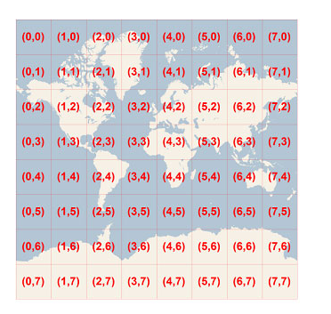
前端地图库实现
瓦片坐标系
将全球分为 2^scale * 2^scale个瓦片
按照从左上到右下递增的方式为每个瓦片给定一个坐标
https://a.tile.openstreetmap.org/1/0/1.png

Slide 57
前端地图库实现
像素坐标系
如果把 [-πR， -πR] 到 [πR， πR] 的一个平面，绘制在一张256px*256px的图片上， 那么1一个px代表的长度就是 2πR / 256。这个值就是分辨率。
假设给定了一个投影坐标x,y 除以分辨率就可以得到这个坐标所落在的像素坐标（一般，像元的原点在左上角，所以y值需要修改一下）。
假设给定一个投影坐标x，y 除以分辨率就可以得到这个坐标所落在的像素坐标，假设再除以256，就可以知道，这个坐标是落在那个瓦片坐标上。
根据这个规则，只要我们知道了显示范围左上角和右下角的地理坐标， 通过函数投影变化为投影坐标后， 根据缩放级别，计算分辨率，然后计算像素坐标，
就可以得到左上角的瓦片坐标和右下角的瓦片坐标，就确定了要加载的瓦片范围。

Slide 58
前端地图库实现
浏览器坐标系
对于浏览器上的一个元素， 它的左上角的坐标是(0px,0px), 右下角的坐标则是(width px, height px)。为了在浏览器坐标和地理坐标之间建立一个桥梁，一开始我们要给定元素中一个点的地理坐标（一般给定中心的地理坐标）， 为了在地理坐标和像素坐标之间建立一个桥梁，我们还要给定缩放等级。
根据浏览器中心的地理坐标， 经过投影， 可以得到浏览器中心的投影坐标， 根据缩放级别，经过变换可以得到浏览器中心的像素坐标， 因为像素坐标的大小和浏览器坐标的大小是一致的， 根据像素距离就可以得到屏幕上任意一点的像素坐标， 据此也可以反推得到，投影坐标和地理坐标。 至此，我们已经可以确定究竟需要加载那些瓦片了。然后根据瓦片，相对于元素左上角像素坐标的距离，将瓦片定位在相应的位置，即完成了瓦片的拼接。

Slide 59
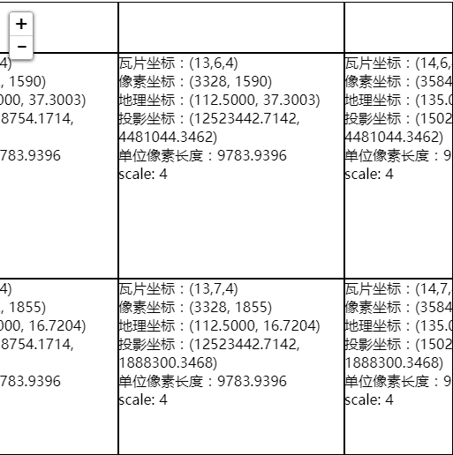
前端地图库实现

Slide 60
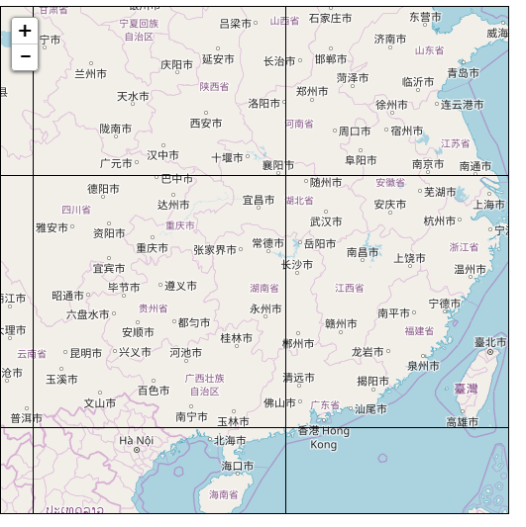
前端地图库实现
渲染瓦片的方式：
1. image dom <img>
2. canvas 2d <canvas>
3. canvas 3d <canvas>

Slide 61
前端地图库实现
平移缩放，修改中心坐标，重新加载瓦片
缓存

